Slide 1




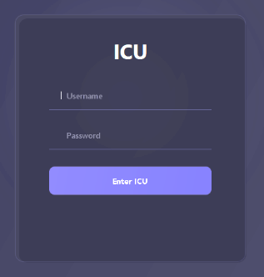


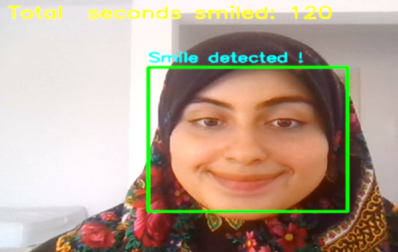

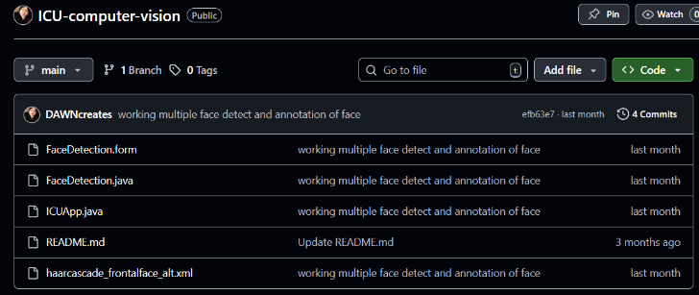








Application de Vision par Ordinateur :
Détection Faciale et Analyse
des Expressions Émotionnelles
Introduction
ICU est une application Java qui combine OpenCV pour la détection en temps réel du visage et du sourire, et une interface interactive en Swing, mesurant la durée des sourires en secondes dans une optique de suivi émotionnel à vocation clinique.
Entreprise
Réalisation
Présente depuis 2008, Capgemini Tunisie soutient des projets internationaux et se spécialise dans le développement logiciel, l’IA, le test et la maintenance tout en favorisant l’innovation et la montée en compétences des jeunes ingénieurs.
1. Interface graphique (Swing)
Affichage vidéo en temps réel et
indicateur visuel dynamique.
Page d’accueil : champ d’identifiant
et simulation de login
2. Détection faciale & sourire
OpenCV : utilisation et modification personnalisée d’un classificateur Haar pour adapter la détection aux besoins de l’application.
3. Mesure objective
Comptage en secondes de
sourire.
Données stockées localement
pour la session courante,
prêtes
à l’export.
4. Architecture & traçabilité
Projet organisé et propre, sous contrôle de version Git.
Objectifs
Détection faciale et reconnaissance des sourires
Télésurveillance des patients et suivi de leur évolution comportementale
Support au suivi clinique et aux décisions
thérapeutiques basées sur les données
Outils
Visions
Notre vision pour cette application est d’offrir au personnel médical des institutions psychiatriques et des hôpitaux un outil intelligent permettant de suivre l’évolution des patients. Grâce à l’analyse des sourires, l’application mesure objectivement les améliorations de l’humeur , intégrant ces données aux dossiers
médicaux pour soutenir des soins personnalisés
et favoriser la récupération en santé mentale.
Réalisé par Jleli Sahar sahar.jleli@enicar.ucar.tn
Réalisé par Jleli Sahar sahar.jleli@enicar.ucar.tn

